Slide 1
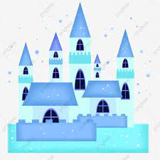
Дитина в сенсорно-пізнавальному просторі. Тема: «Число і цифра 7. Дні тижня»
Підготувала вихователь:
М. В. Камінчук

Slide 2

Подорож до зимового замку під назвою «Тиждень»
Скільки башень в замку?
Як вигадаєте скільки гномиків живуть в замку?

Slide 3


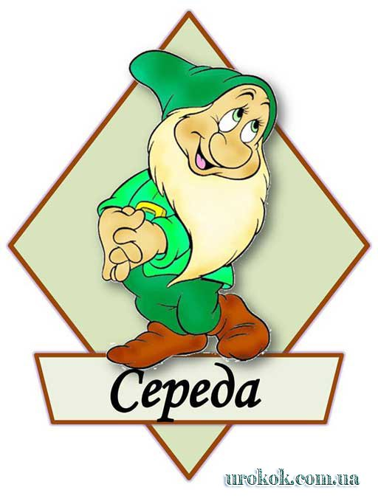
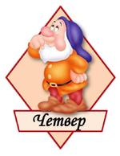



Дні тижня
Кожен з цих гномиків має свою назву. Давайте познайомимося з ними.
/

Slide 4
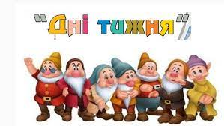
Скільки разом гномиків? Скільки днів у тижні? Давайте назвемо їх.
Який 1-й, 3-й, 5-й, 7-й,6-й, 2-й?
Знайомство з числом і цифрою 7

Slide 5
Число 7 у давнину вважали незвичайним, магічним. Воно є у багатьох прислів'ях і приказках:
Сім п'ятниць на тиждень.
Сім разів відміряй, один раз відріж.
Семеро воює, а один горює.
Семеро одного не ждуть.
(У разі потреби пояснити значення висловів)

Slide 6
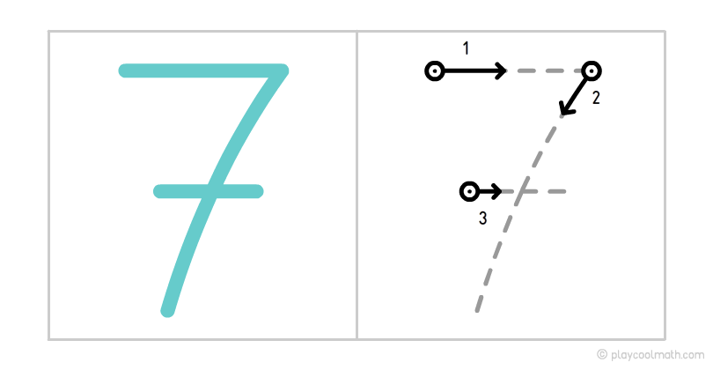
Розгляньте, як пишуть цифру 7.
«Напишіть» її повітрі.

Slide 7
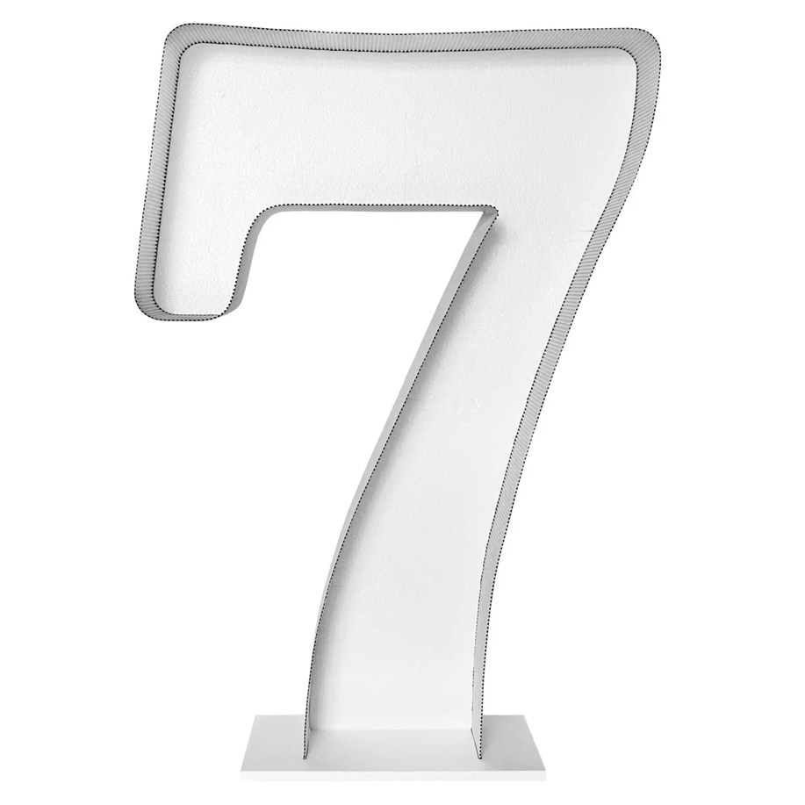
Цифра 7 – потішна дуже.
Ти її помітив, друже?
Вправно ніжку виставляє,
У таночок з цифр поспішає.

Slide 8
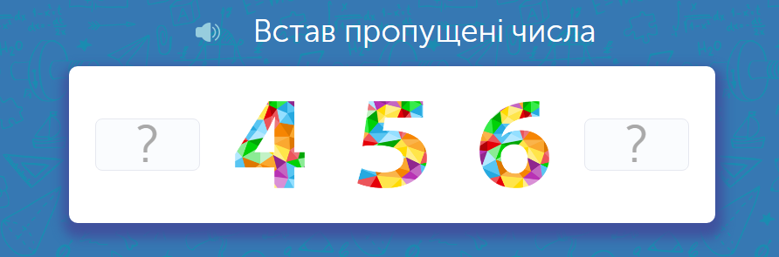

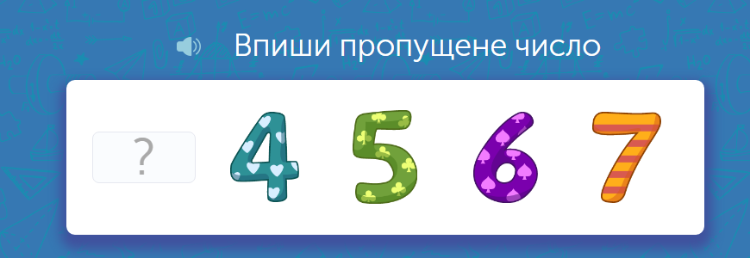
Перший гном Понеділок запрошує нас до себе в першу башню замку. Де приготував танок з цифр.

Slide 9
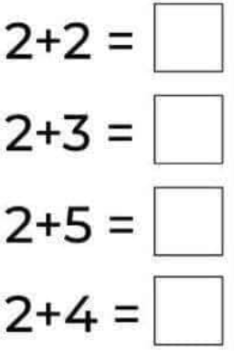

Другий гномик Вівторок у другій башні розв'язує приклади. Допоможімо?!

Slide 10
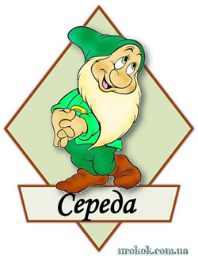
Третій гномик - Середа. Хоче погратися з вами в його третій башні замку у гру «Покажи число»
Покажи число 5 на двох руках.
Покажи число 4 на двох руках.
Покажи число 3 на двох руках.
Покажи число 7 на двох руках.

Slide 11
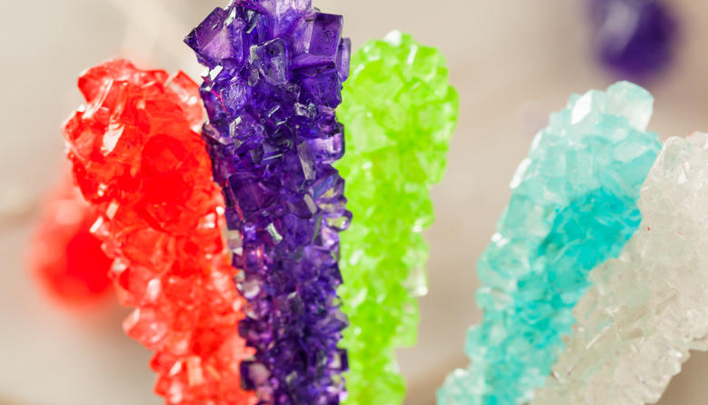
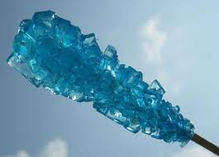


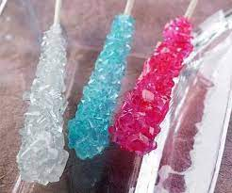
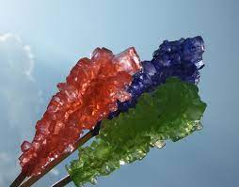
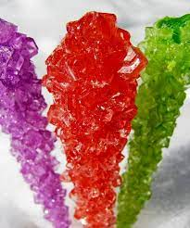
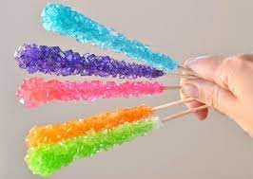
А четвертий гномик Четвер сперечається з п’ятим гномиком П'ятниця у кого більше кристаликів. Допоможемо їм розібратися?!
Знаки <, >, =

Slide 12
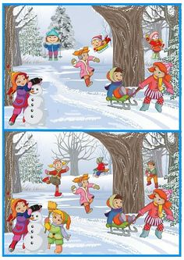

Ну звісно гномик шостий, як зветься? (Субота)
Підготував для вас цікаві картинки, в яких потрібно знайти відмінності.

Slide 13
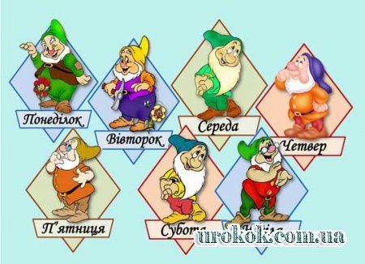
І останній день тижня Неділя гукає до себе на гостину всіх своїх братиків–гномиків.
Скільки їх разом?
Скільки башень у їхньому замку?
Чому?

